Slide 1
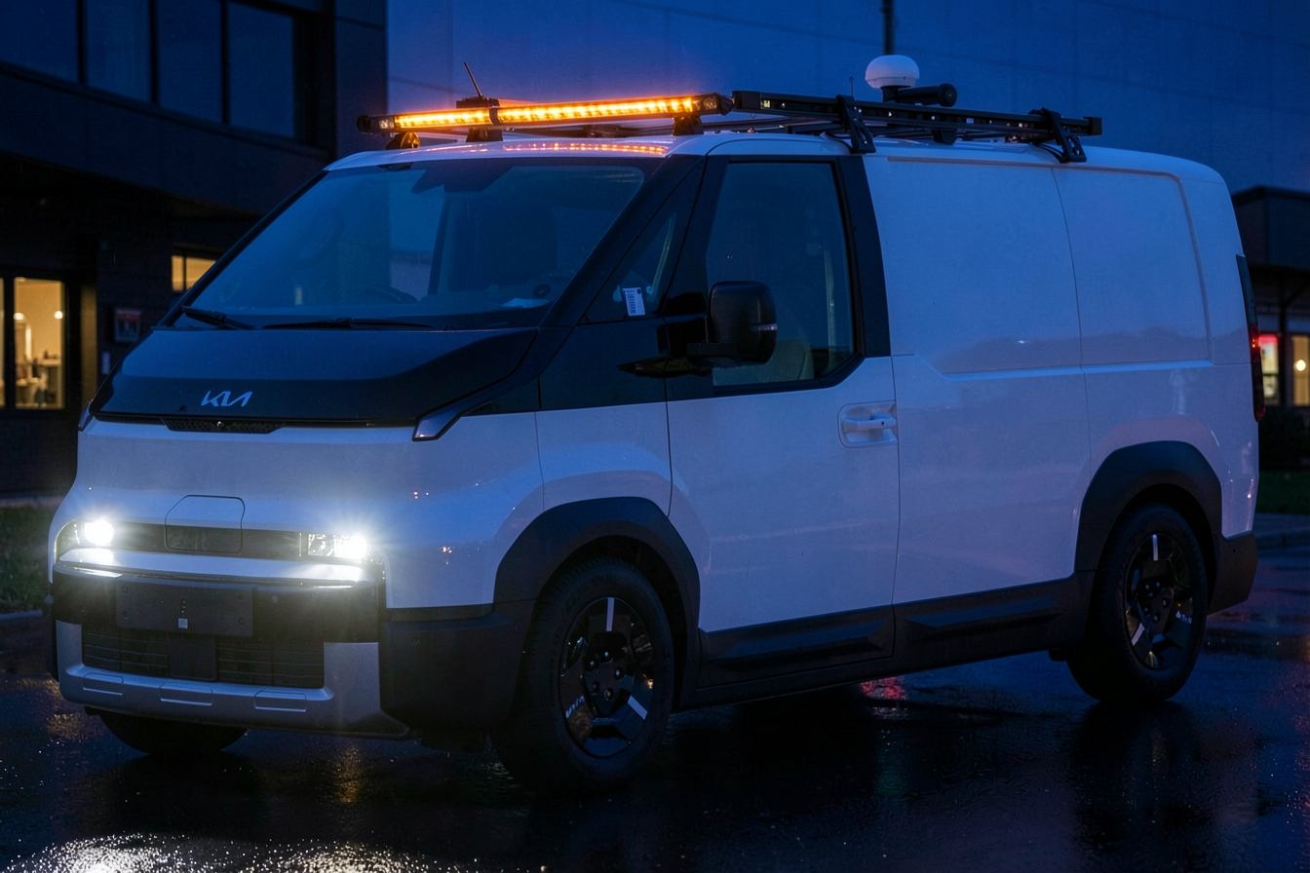
제5회 기아 PBV 아이디어 공모전 · 일반 부문
PV5
GroundWatch
PV5 지하안전 순찰차
같은 길을 반복해서 보고,
구멍이 되기 전의 변화를 찾습니다.
TEAM
한 명이라도 살릴 수 있다면
사진: Alexander Migl, CC BY-SA 4.0(편집)
2026. 10
Notes:
제5회 기아 PBV 아이디어 공모전 일반 부문에 PV5 GroundWatch, PV5 지하안전 순찰차를 제안합니다. 저희 팀 이름은 한 명이라도 살릴 수 있다면입니다. 같은 길을 반복해서 보고, 구멍이 되기 전의 변화를 찾는 것이 이 제안의 전부입니다. 표지는 실제 PV5 카고 사진(Alexander Migl, CC BY-SA 4.0)을 바탕으로 새벽 조명과 루프 장비(경광등·GNSS 안테나)를 편집한 이미지입니다.

Slide 2
PV5 GroundWatch
한 장 요약
문제
›
해법
›
PV5
›
검증
›
사업
GroundWatch는 탐사와 탐사 ‘사이’의 공백을 메웁니다
문제
해법
왜 PV5
사업
탐사 100여 일 뒤 함몰
같은 길을 약 2개월마다
차가 업무의 일부가 됨
이미 있는 예산에서
법정 점검 5년, 서울 1년.
그 사이 자라는 얕은 공동을
아무도 보지 못합니다.
PV5가 GPR로 다시 찍고,
달라진 곳만 골라
현장에서 재확인합니다.
PIM·Navihelper로 차와 연동,
V2L·L-Track으로 싣고 고정,
공식 컨버전으로 복제.
큰 지자체 GPR 용역 연 1.4~1.8억.
차량 1대가 2곳을 맡으면
흑자, 실증은 4단계로.
자세히 → 3~5장
자세히 → 6~8장
자세히 → 9~11장
자세히 → 12~14장
심사 기준별 근거 위치
기술적 완성도 30점
시장 실현성 25점
혁신성 20점
PV5 연계성 15점
사회적 가치 10점
7·8·12장
13·14장
4·7장
9·10·11장
3·5장
한 번의 조기 발견이, 한 사람의 무사 귀가가 되도록.
심사 배점: 기아 PBV 아이디어 공모전 공식 안내(기술적 완성도 30 · 시장 실현성 25 · 혁신성 20 · PV5 연계성 15 · 사회적 가치 10)
한 명이라도 살릴 수 있다면
02 / 15
Notes:
한 장으로 요약합니다. 문제는 2024년 연희동처럼 GPR 탐사에서 '이상 없음'이 나온 도로가 100여 일 뒤 무너지는 일, 즉 법정 점검 5년, 서울시 1년이라는 탐사와 탐사 사이의 공백입니다. 해법은 PV5가 같은 길을 약 2개월마다 GPR로 다시 찍고, AI가 지난 회차와 달라진 곳만 골라 전문가가 승인하면 작업자가 현장에서 재확인하는 것입니다. PV5는 PIM 제어기와 Navihelper로 차와 탐사 장비를 연동하고, V2L·L-Track으로 싣고 고정하며, 공식 컨버전 체계로 같은 탐사실을 복제합니다. 사업은 지자체가 이미 쓰는 GPR 용역 예산(2026년 강동구 1.41억, 용인 기흥구 1.77억 원 낙찰)에서 시작하며, 차량 1대가 지자체 2곳을 맡으면 흑자입니다. 아래 칸은 공모전 심사 배점별로 근거가 있는 장을 표시한 것입니다.

Slide 3
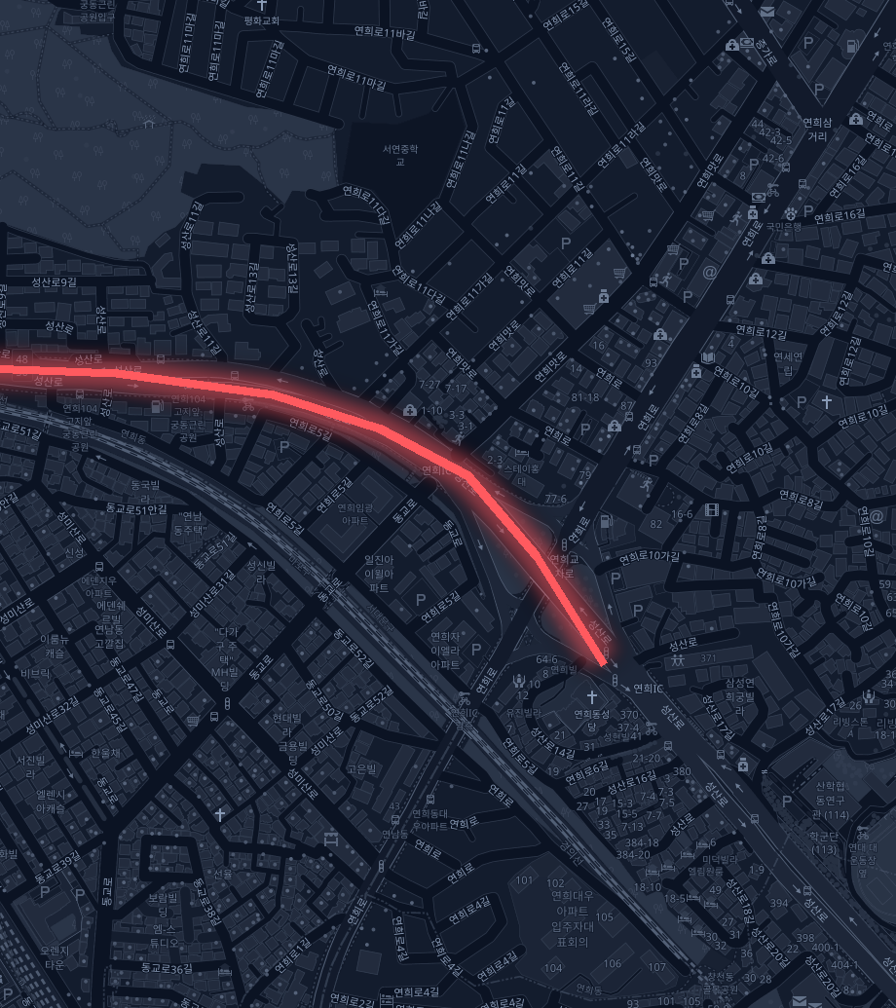
PV5 GroundWatch
실제로 일어난 일
문제
›
해법
›
PV5
›
검증
›
사업
2024. 8. 29 · 서울 서대문구 연희동
2024. 8. 29 사고 구간
‘이상 없음’ 판정
서대문구 연희동 성산로
100여 일 뒤, 도로가 무너졌습니다
2024. 5. 7~16
2024. 8. 29
정기 GPR 탐사 · 공동 없음
도로 함몰
이 사이의 변화는 아무도 보지 못했습니다
6×4m
2.5m
사망 1
함몰 규모
깊이 · 얕은 함몰
차량 추락 · 동승자
평범한 도로가
한 사람의 마지막 길이 되었습니다.
출처: 뉴시스·아시아경제(2024.8.30), 세계일보(2025.9.25)
지도 © OpenStreetMap contributors · 정확한 지점은 보도되지 않아 구간으로 표시
한 명이라도 살릴 수 있다면
03 / 15
Notes:
2024년 8월 29일 서울 서대문구 연희동 성산로에서 가로 6m, 세로 4m, 깊이 2.5m 땅꺼짐에 차량이 빠져 조수석 동승자가 숨지고 운전자가 크게 다쳤습니다. 이 구간은 같은 해 5월 7일부터 16일까지 탐사차량 2대와 인력 16명이 투입된 정기 GPR 탐사에서 빈 공간이 발견되지 않았습니다. 탐사가 틀린 것이 아니라, 한 번의 탐사는 그 시점만 말해 준다는 뜻입니다. 출처: 뉴시스 2024.8.30(https://www.newsis.com/view/NISX20240830_0002869815), 아시아경제 2024.8.30, 세계일보 2025.9.25(https://www.segye.com/newsView/20250925503464). 지도는 OpenStreetMap이며 정확한 지점이 보도되지 않아 성산로 연희동 구간으로 표시했습니다.

Slide 4
PV5 GroundWatch
지금 체계의 맹점
문제
›
해법
›
PV5
›
검증
›
사업
맹점은 탐사가 아니라, 탐사와 탐사 ‘사이’입니다
한 번 탐사한 도로를 다시 보기까지
그 사이 공동은 자랍니다
법정 공동조사 주기 (하수관 등 관리자)
“예상보다 단기간에
5년
공동이 성장할 수 있다”
일본 국토교통성 위탁연구
서울시가 줄인 정기점검 주기 (2025.4)
(도쿄대·지오서치, 2018~2020)
1년
같은 도로를 반복 모니터링하자
지하 1.64m 하수관 위 공동이
연희동: 탐사 ‘이상 없음’에서 함몰까지
급격히 자란 것이 확인됐습니다.
100여 일
한 번의 탐사는 그 시점만 말해 줍니다. 그 사이의 ‘변화’를 봐야 합니다.
출처: 지하안전법(지하시설물관리자 공동조사 5년 1회 이상) · 이투데이(2025.4.23) · 뉴시스(2024.8.30) · 일본 국토교통성 도로정책 연구 30-5(2021)
한 명이라도 살릴 수 있다면
04 / 15
Notes:
지하안전법상 지하시설물관리자의 GPR 공동조사 주기는 5년에 1회 이상입니다. 서울시는 2025년 4월 정기점검 주기를 5년에서 1년으로 줄였습니다(이투데이 2025.4.23). 그래도 연희동은 탐사에서 함몰까지 100여 일이었습니다. 일본 국토교통성 위탁연구(도쿄대 桑野玲子 교수 대표, 지오서치 참여, 2018~2020)는 실제 도로 모니터링에서 지하 1.64m 합류식 하수관(Φ800) 위 공동이 급격히 자란 것을 확인했고, 토사 유출 조건이 갖춰지면 종래 생각보다 단기간에 공동이 성장할 가능성을 보고했습니다(https://www.mlit.go.jp/road/tech/hyouka/r1/30-5_gaiyou.pdf). 그래서 맹점은 탐사 자체가 아니라 탐사와 탐사 사이입니다.

Slide 5
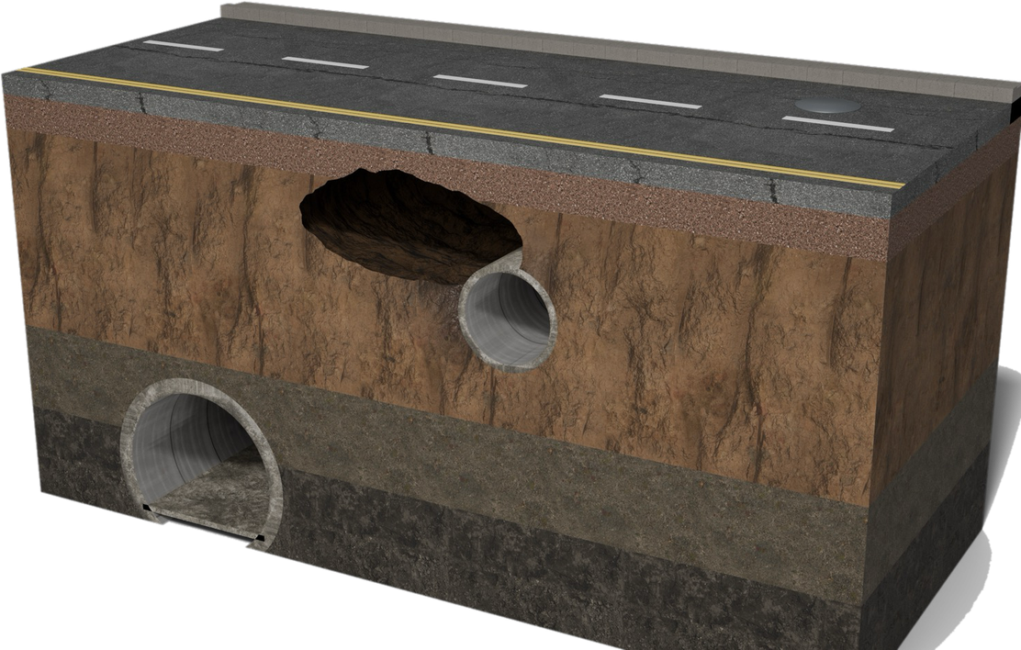
PV5 GroundWatch
우리가 막을 대상
문제
›
해법
›
PV5
›
검증
›
사업
원인 1위 하수관 손상은 ‘얕은 공동’부터 만듭니다
45.4%
3 노면 침하
지반침하 원인 1위 · 하수관 손상
2 공동 형성
전국 867건 중 394건 (2020~2024)
1 하수관 누수
얕은 공동형 · 약 2m 이내 → GroundWatch 대상
공동이 먼저 생겨 함몰 전에 GPR로 찾을 수 있음
심부 붕괴형 · 예: 명일동 16m → 대상 아님
깊은 지층·터널 공사 영역은 공사장 계측이 맡음
깊은 층 · 대상 아님
차량형 GPR이 보는 깊이(약 2m)에, 가장 흔한 원인이 있습니다.
출처: 국토교통부 지반침하 원인 통계(2020~2024) · 국토교통부 명일동 사고조사(2025.12.3) · 서울시 차량형 GPR 탐사 깊이 약 2m · 단면도는 원리 설명용
한 명이라도 살릴 수 있다면
05 / 15
Notes:
땅꺼짐은 깊이에 따라 막는 방법이 다릅니다. 전국 지반침하 867건(2020~2024) 가운데 394건, 45.4%가 하수관 손상 때문이었습니다(국토교통부 통계, 한경비즈니스 2025.4.15 https://magazine.hankyung.com/business/article/202504151399b). 하수관이 새면 흙이 쓸려 나가 공동이 먼저 생기고, 공동이 자라는 동안 도로 표면은 멀쩡해 보입니다. 이 얕은 공동은 차량형 GPR(탐사 깊이 약 2m)로 함몰 전에 찾을 수 있습니다. 반면 명일동 사고는 심층풍화대에서 불연속면 3개가 교차해 만든 쐐기형 토체가 미끄러진 심부 붕괴였고, 터널 공사로 지하수위가 약 3m에서 26m까지 낮아진 것과 노후 하수관 누수, 지보 성능 한계가 간접 원인이었습니다(국토교통부 사조위, 2025.12.3). 이런 깊은 붕괴는 지표 GPR로 확인하기 어렵고 공사장 계측과 지반조사가 맡습니다. 그래서 GroundWatch는 명일동 사고를 막을 수 있었다고 말하지 않습니다. 반대로 깊이 2.5m였던 연희동 같은 얕은 함몰이 우리의 대상입니다. 우리의 대상은 원인 1위인 얕은 공동이고, 한 번의 탐사가 아니라 회차 사이의 변화로 찾습니다. 단면도는 원리 설명용 도식이며 깊이 비례가 아닙니다.

Slide 6
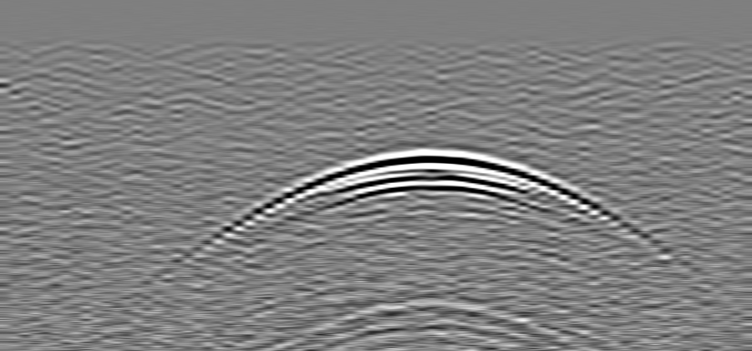
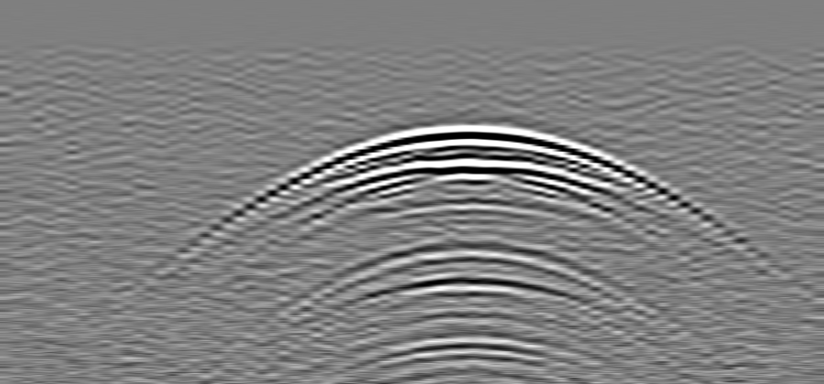
PV5 GroundWatch
GroundWatch의 핵심
문제
›
해법
›
PV5
›
검증
›
사업
같은 길을 약 2개월마다 다시 찍고, 달라진 곳만 다시 봅니다
지난 회차
1
반복 측정
PV5가 새벽에 같은 경로를 약 2개월마다 주행
2
변화만 선별
AI가 지난 회차와 달라진 곳을 고르고
전문가가 원시 데이터로 승인
이번 회차
현장 재확인
3
새로 커진 신호
승인된 곳만 수동 GPR로 다시 보고
필요하면 천공·내시경으로 확정
결과는 다음 순찰 경로에 다시 반영됩니다.
AI는 볼 순서를 정할 뿐, 판정은 전문가가 하고 확정은 천공이 합니다.
약 2개월 = 차량 1대가 연 6,600km를 달려 도로 약 1,000km를 연 6회 반복(13장, 가설) · 회차 화면은 2D 전자기 시뮬레이션 결과(7장)
한 명이라도 살릴 수 있다면
06 / 15
Notes:
GroundWatch는 네 단계가 반복되는 구조입니다. PV5가 교통량이 적은 새벽에 같은 경로를 약 2개월마다 반복 주행하며 GPR과 카메라 데이터를 함께 모으고, 위치·깊이·시간 기준으로 4D 지도에 저장합니다. AI가 이전 회차와 달라진 곳을 고르면 전문가가 원시 데이터를 보고 승인하고, 승인된 지점만 다음 순찰에서 AR 글래스와 수동 GPR로 다시 확인합니다. 필요하면 관계기관 승인과 교통통제 후 천공·내시경으로 최종 확인합니다. 확인과 보수 결과는 다시 지도에 저장돼 다음 순찰과 AI 검증에 쓰입니다. AI는 검토 순서를 정할 뿐 공동을 확정하지 않습니다. 회차 화면은 다음 장에서 설명하는 2D 전자기 시뮬레이션 결과입니다.

Slide 7
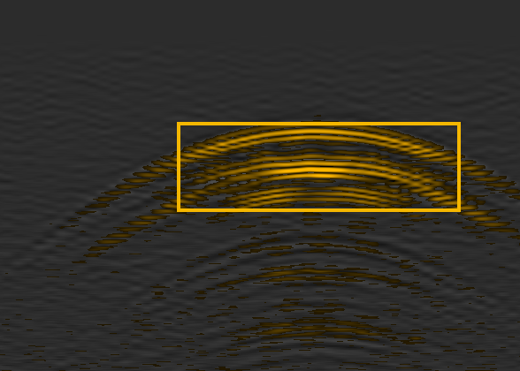
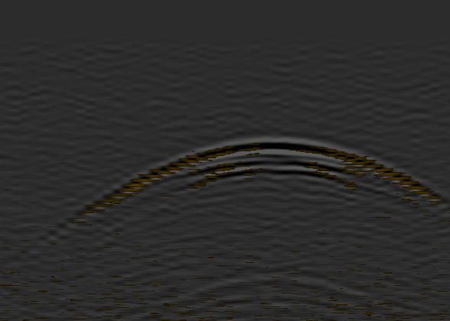
PV5 GroundWatch
무엇이 새로운가
문제
›
해법
›
PV5
›
검증
›
사업
새 장비가 아니라 ‘변화를 판정하는 방법’이 새롭습니다
기존 모니터링 (후지사와시·연구)
GroundWatch
검증 · GPR 전자기 시뮬레이션 (실측 아님)
다시 보는 곳
공동이 자란 회차
변화 없는 회차(대조군)
이미 발견한 공동만
‘이상 없음’ 구간까지 전체
판정 방식
회차마다 따로 판독
지난 회차와 맞춰 뺀 차이만
주기
연구 노선 3개월 · 시 5년 계획
업무 노선 약 2개월 [가설]
2,831
25
현장 확인
변화로 표시된 셀
같은 기준의 오탐 셀 (약 1/113)
별도 정밀조사 발주
같은 차에서 바로 재탐사
위치 오차 3cm (추정 3.97m · 실제 4.00m)
깊이 오차 17cm (추정 1.05m · 실제 0.88m) → 실측 보정 과제
연구로 효과가 확인된 반복 모니터링을, 도로 전체의 상시 업무로 만듭니다.
시뮬레이션: 2D FDTD · 400MHz · 토양 εr 9 · Ø0.8m 하수관 위 공동 반경 18→38cm · 함수비·잡음 변화 포함 · 출처: 후지사와시·지오서치 모니터링 보고(2025) · 일본 국토교통성 30-5
한 명이라도 살릴 수 있다면
07 / 15
Notes:
GroundWatch의 새로운 점은 장비가 아니라 변화를 판정하는 방법입니다. 일본 후지사와시는 지오서치와 함께 이미 발견한 공동 중 위험도가 낮은 것을 경과관찰하며 모니터링합니다(지오서치·후지사와시 보고, https://www.city.fujisawa.kanagawa.jp/documents/34128/20250822174442.pdf). 일본 국토교통성 연구(30-5)는 후쿠오카시와 후지사와시에 노선을 정해 3개월마다 공동 모니터링을 했고 공동 성장 속도의 실측값을 얻었습니다(https://www.mlit.go.jp/road/tech/hyouka/h30/30-5_houkoku.pdf). GroundWatch는 이를 연구 노선이 아니라 업무 노선 전체로, 이미 발견된 공동이 아니라 '이상 없음' 구간까지 넓혀, 지난 회차와 위치를 맞춰 뺀 차이만 판독하고, 같은 차에서 바로 재탐사하는 상시 업무로 만듭니다. 방법이 동작하는지 2D FDTD 전자기 시뮬레이션으로 확인했습니다. 400MHz 안테나, 토양 비유전율 9, 지름 0.8m 하수관 위 공동이 반경 18cm에서 38cm로 자란 두 회차를 계산하고 회차마다 함수비와 잡음, 2cm 주행선 오차를 넣었습니다. 배경 제거, 위치 정합, 차분, 임계값을 거치자 공동이 자란 회차에서는 2,831개 셀이, 공동이 그대로인 대조 회차에서는 같은 기준으로 25개 셀만 표시됐습니다. 위치는 3.97m로 실제 4.00m와 3cm 차이였고, 깊이는 1.05m로 실제 0.88m보다 17cm 깊게 나와 포장층 속도 보정이 실측 과제입니다. 이것은 시뮬레이션이며 실측이 아닙니다. 계산 코드는 build/fdtd_change.py, build/change_detect.py에 있습니다.

Slide 8

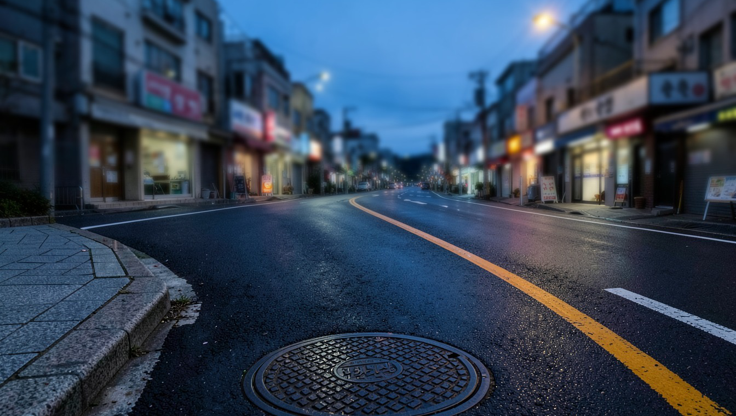
PV5 GroundWatch
현장 재확인
문제
›
해법
›
PV5
›
검증
›
사업
차가 찾은 지점을, 작업자가 현장에서 바로 확인합니다
GroundWatch Cloud
Patrol 차량 앱
Edge Gateway
AR 글래스
수동 GPR
4D 지도 · AI 분석 · 경로
업무·경로 관리
센서 동기화·로컬 통신
위치 정합·탐사 안내
다른 주파수·방향 교차검증
[화면 예시] 운행 전
GPR 기반 추정 위치입니다. 굴착 전 정밀조사와 관계기관 승인이 필요합니다.
재확인 R-0427 · 재탐사 3 / 4회
추정 깊이 0.9~1.3m · AI 신뢰도 84%
[화면 예시] 전문가 승인 · 위치 오차 기준 충족
기준점 2 · 경계석
기준점 1 · 맨홀
운전석 · GroundWatch Patrol 앱
차량 밖 · 산업용 AR 글래스 (정차 후 작업자만)
순찰경로·재확인 지점·장비 상태, 도착 전 안전 정차 위치 안내
두 손으로 수동 GPR을 미는 동안 재탐사 범위를 눈앞에 표시
2인 1조 운용 · 운전자는 주행 중 AR 미사용 · 앱 배포는 기아 PBV 파트너 승인 필요 · 화면 수치는 예시 · 실내 사진: Alexander Migl, CC BY-SA 4.0
한 명이라도 살릴 수 있다면
08 / 15
Notes:
재확인 업무는 클라우드, PV5 Patrol 앱, Edge Gateway, AR 글래스, 수동 GPR로 이어집니다. 차량 앱은 업무와 경로를, 게이트웨이는 센서 동기화와 로컬 통신을, AR 글래스는 현장 위치 정합과 탐사 안내를 맡습니다. 이렇게 나누면 차량 API 접근이 일부 막혀도 GPR과 AR 기능 전체가 멈추지 않습니다. AR 글래스는 차량 화면의 단순 미러링이 아니라 보안 Wi-Fi로 작업 데이터만 주고받습니다. 현장은 2인 1조로, 한 명은 운전과 주변 교통 확인·안전통제를, 한 명은 GPR·AR 글래스와 현장 판독을 맡습니다. 태블릿이 아니라 AR 글래스인 이유는 수동 GPR을 두 손으로 밀어야 하기 때문입니다. 장비는 RealWear Navigator 520(제조사 판매가 US$3,750)급 산업용 헤드셋을 기준으로 하며, 2024년 단종된 HoloLens 2는 쓰지 않습니다. AR 글래스는 차량이 정차한 뒤 차 밖의 작업자만 쓰고, 맨홀·차선·경계석·RTK 중 두세 가지로 위치를 맞춘 뒤 공동의 모양이 아니라 수동 GPR로 다시 볼 범위만 표시합니다. 화면의 AI 신뢰도는 검토 우선순위를 위한 값이고, 현장에 표시되는 지점은 전문가가 승인한 지점입니다. PV5는 Android Automotive OS 기반 PBV 전용 인포테인먼트와 Pleos App Market을 지원하며, 앱 배포와 차량 데이터 접근은 기아 PBV 파트너 승인과 공식 API 범위 확인이 필요합니다(https://eu-www.kia.com/uk/pbv/solutions/software/). 도로 장면은 연출 이미지이고 화면 수치는 예시이며, 실내 사진은 Alexander Migl(CC BY-SA 4.0)에 화면을 합성했습니다.

Slide 9
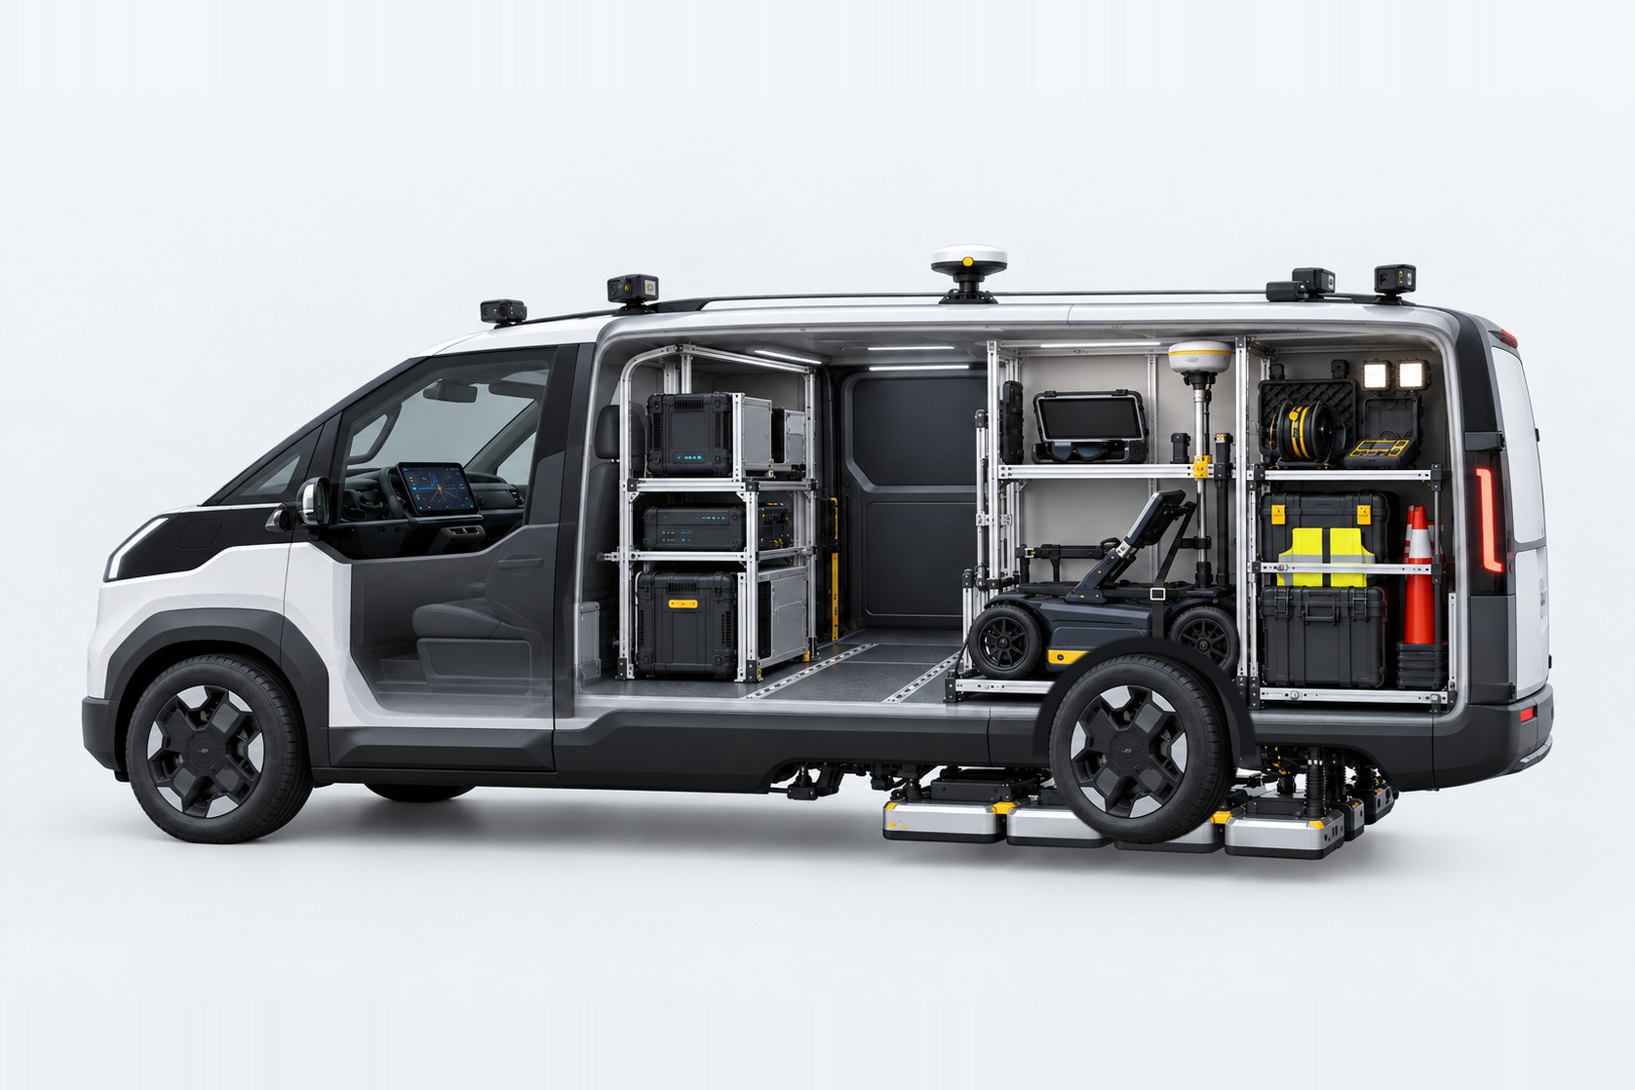
PV5 GroundWatch
PV5 이동형 탐사실
문제
›
해법
›
PV5
›
검증
›
사업
PV5 한 대가 그대로 이동형 탐사실이 됩니다
싣는다 카고룸 4,420L · 최대 적재 600kg
A 분석 장비 · B 수동 GPR·AR 글래스 · C 안전장비
켠다 실내·실외 V2L · 최대 3.6kW
B
시동 없이 GPR·엣지 PC를 돌리고 장비를 충전
C
고정한다 L-Track·몰리 패널
A
회차마다 같은 위치에 장착 → 같은 조건으로 비교
복제한다 기아 공식 컨버전 체계
컨버전 포털: 차량 3D 데이터·인증자료 → 같은 사양 여러 대
그래도 여유 있습니다 [가설]
장비 약 300kg / 600kg · 전력 약 1.5kW / 3.6kW
차량형 GPR 장착(하부형·후방형)은 배터리 팩·지상고 간섭 시험 후 확정 · 출처: 기아 PV5 카고 제원·액세서리, 오토뷰(2026.1.28, 컨버전 포털) · V2L 3.6kW는 해외 제원 · 배치도는 콘셉트
한 명이라도 살릴 수 있다면
09 / 15
Notes:
PV5는 탐사 장비를 싣고, 켜고, 고정하고, 여러 대에 복제하는 구조를 차량과 기아 순정 액세서리로 제공합니다. 카고룸은 4,420L이고 롱레인지 3도어의 최대 적재는 600kg입니다(기아 국내 제원 https://www.kia.com/kr/vehicles/pv5-cargo/specification). 실내·실외 V2L로 GPR 제어부와 엣지 PC를 상시 구동하고 AR 글래스와 수동 GPR을 현장에서 충전합니다. V2L 최대 출력 3.6kW는 해외(독일·호주) 공개 제원이며 국내 공식 kW 수치는 확인 중입니다. L-Track과 몰리 패널은 기아 순정 액세서리(선택 사양)로, 장비를 회차마다 같은 위치에 고정해 반복 측정 환경을 유지하는 데 씁니다. 플렉시블 바디는 표준 차체에 모듈을 조합하는 방식으로(현대차그룹 PV5 테크 데이 2025.7.23), GPR 탐사 키트도 같은 방식으로 표준화하는 것이 저희 제안입니다. 두 번째 사진은 PV5 실내 사진(Alexander Migl, CC BY-SA 4.0)의 디스플레이에 장비 전원 화면을 합성한 예시로, 장비별 전력 합계 1.2kW와 배터리 86%에서 30% 하한까지 약 12시간 운용은 주행 약 2kWh/h와 장비 1.2kW를 가정한 값입니다. 1·3번은 장비 배치도 확대(콘셉트), 4번은 PV5 카고 실차 사진(Alexander Migl, CC BY-SA 4.0)입니다. 화물실 전방에는 Edge Gateway와 엣지 AI 컴퓨터, GPR 제어장치를, 측면에는 수동 GPR과 AR 글래스, RTK 이동국을, 후방에는 내시경과 안전 장비를 둡니다. 롱 카고룸은 2,255×1,565×1,520mm, 적재고는 419mm입니다. 차량형 다채널 GPR은 두 가지 장착안을 검토합니다. 배치도처럼 후륜 주변 차체 하부에 다는 하부형과, 표지처럼 뒷범퍼 뒤 프레임에 다는 후방 장착형입니다. PV5는 앞뒤 바퀴 사이 바닥 아래에 배터리 팩이 있으므로 지상고와 배터리 팩·구동계 간섭을 시험해 하나로 확정합니다. 적재·전력 예산은 가설입니다. 장비 합계 약 300kg으로 최대 적재 600kg의 절반, 장비 소비전력 1.5kW 이하로 V2L 최대 출력(해외 제원 3.6kW) 안, 하루 3시간·시속 10km 순찰(약 30km)과 장비 전력을 합쳐 약 10kWh로 배터리 71.2kWh의 약 14%입니다. 수동 GPR 카트 무게는 GSSI UtilityScan Pro 브로셔의 60~75lb(약 27~34kg, 카트에 따라 다름)를 참고했습니다. 총중량·축하중·전자파 간섭·구조변경 승인은 실증이 필요합니다. 배치도는 PV5 기반 콘셉트 이미지입니다.

Slide 10
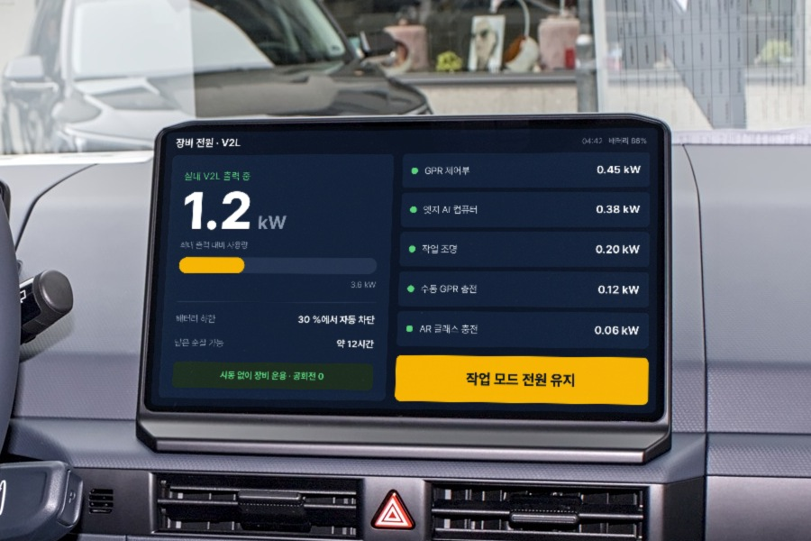
PV5 GroundWatch
PV5와 연결되는 지점
문제
›
해법
›
PV5
›
검증
›
사업
GroundWatch는 PV5의 소프트웨어·전장 구조에 꽂힙니다
기아가 공개한 PV5 기능만 썼습니다. 실제 권한·범위는 기아 PBV 파트너 승인 후 확정합니다.
[화면 예시] 장비 전원 · PIM 제어
Navihelper 내비 목적지·경로 연계
→ 재확인 지점·순찰 경로를 차량 내비로 바로 안내
Vehicle API 충전 상태·도어 등 차량 정보
→ 배터리 하한에서 장비 전원 정리, 문 열면 현장 모드
Gleo AI 음성 명령·음성 인식
→ 운전자는 손 떼지 않고 ‘침하 의심’ 음성 기록
PIM 제어기·12V 블록 IVI로 외부 전장 장비 제어
→ 차량 화면에서 GPR·작업등을 켜고 끔
Pleos App Market 검증 후 지원 차종에 배포
→ 다른 지자체 PV5에 같은 앱을 설치
다른 밴은 장비를 싣는 데서 끝나지만, PV5에서는 차가 탐사 업무의 일부가 됩니다.
출처: 기아 PBV 아이디어 공모전 솔루션 부문 안내(Pleos Connect SDK·Vehicle API·Navihelper·Gleo AI·App Market) · 오토뷰(2026.1.28, PIM 제어기·12V 조인트 블록)
한 명이라도 살릴 수 있다면
10 / 15
Notes:
다른 밴에 장비를 싣는 것과 달리 PV5에서는 차가 탐사 업무의 일부가 됩니다. 근거는 기아가 공개한 기능입니다. 공모전 솔루션 부문 안내에 따르면 Pleos Connect SDK는 차량 정보 조회와 내비게이션 연계를 API로 제공하며, Vehicle API(시트·조명·공조·도어·충전 상태·카메라 등), Navihelper(내비게이션 지도와 목적지·경로 연계), Gleo AI(음성 명령과 TTS·STT), Pleos App Market(검증·심사 후 지원 차종·지역 배포)이 예시로 제시됩니다(https://kiapbvidea.com/page3). 또 PV5 컨버전에는 IVI로 차량 데이터를 송수신하고 외부 전장 제품을 제어하는 PIM(PBV Interface Module) 제어기와 추가 전장 제품에 12V 전력을 연결하는 조인트 블록이 적용됩니다(오토뷰 2026.1.28 https://www.autoview.co.kr/ko-kr/articles/98843). GroundWatch는 이를 재확인 지점 내비 안내, 배터리 하한 시 장비 전원 정리와 문 열림 시 현장 작업 모드, 운전 중 음성 기록, 차량 화면에서 GPR·작업등 제어, 다른 지자체 PV5로의 앱 배포에 씁니다. 실제 제공 범위와 권한, 주행 중 사용 조건은 지원 차종·지역과 별도 정책에 따르므로 기아 PBV 파트너 승인 후 확정합니다.

Slide 11
PV5 GroundWatch
왜 PV5인가
문제
›
해법
›
PV5
›
검증
›
사업
가격이 아니라 구조 때문에 PV5입니다
그룹 전기 상용차는 용도가 나뉘어 있습니다. 탐사·판독·재검증을 한 차에서 하려면 무엇이 필요한지로 골랐습니다.
기아 PV5 카고
스타리아 일렉트릭 카고
현대 ST1 카고
포터II·봉고III EV
롱 · 롱레인지
3인승
카고 스타일
2025년형~
차체 성격
컨버전 전제 소형 PBV
밀폐 카고룸 4,420L · V2L
L-Track · 공식 컨버전 체계
승합 기반 밴
밀폐 카고
물류 특화 카고
밀폐 카고 박스
1톤 트럭
개방형 적재함
차량 가격
4,520만 원
5,792만 원
5,874만 원
탑 개조 필요 · 비교 제외
1회 충전
377km
387km
317km
217km
가격으로 고르지 않습니다
PV5가 불리한 점
차값 차이는 최대 1,354만 원인데, 차량형 GPR은
대당 2억~8억 원입니다. 차이를 가르는 건
전원·고정 구조와 공식 컨버전 체계입니다.
주행거리는 스타리아보다 10km 짧고, 전폭은 포터·봉고보다
155mm 넓습니다. 하루 순찰 약 30km [가설]에는
377km로 충분합니다.
전원·고정 구조와 공식 컨버전 체계를 갖춘 PV5로, 같은 탐사실을 여러 대에 그대로 복제합니다.
출처: 기아 PV5 카고 가격표(2026.10.1)·제원 · 오토뷰(2026.1.28, PV5 컨버전 포털) · 스타리아 일렉트릭 출시(2026.4.23) · 2026 ST1 출시(2025.7.16)·현대차그룹 뉴스룸(317km)
포터II·봉고III EV 2025년형 발표(217km) · 시사저널(2025.4.25, 경기도청 인용 GPR 대당 2억~8억 원) · 가격은 표기한 트림 기준, 보조금 제외
한 명이라도 살릴 수 있다면
11 / 15
Notes:
현대차그룹 전기 상용차는 용도가 나뉘어 있습니다. 스타리아 일렉트릭 카고는 승합 기반 밴, ST1은 물류 특화 카고, 포터II·봉고III EV는 1톤 트럭입니다. 탐사·판독·재검증을 한 차에서 하려면 밀폐 공간, 장비 전원, 장비 고정, 그리고 같은 사양으로 여러 대를 만드는 컨버전 체계가 필요하고, 이 용도에 맞는 차가 PV5 카고입니다. 가격은 PV5 카고 롱 베이직 롱레인지 4,520만 원(기아 가격표 2026.10.1), 스타리아 일렉트릭 카고 3인승 5,792만 원(2026.4.23 출시), ST1 카고 스타일 5,874만 원(2025.7.16)이고, 1회 충전은 377km, 387km, 317km(현대차그룹 뉴스룸), 217km(포터·봉고 2025년형)입니다. 다만 차값 차이는 최대 1,354만 원인데 차량형 GPR은 대당 2억~8억 원이라(시사저널 2025.4.25, 경기도청 인용), 저희는 가격으로 고르지 않았다고 밝힙니다. PV5는 차량 3D 데이터와 인증자료를 주는 PBV 컨버전 포털, 12V 조인트 블록과 PIM 제어기를 제공합니다(오토뷰 2026 https://www.autoview.co.kr/ko-kr/articles/98843). 불리한 점으로 주행거리가 스타리아보다 10km 짧고 전폭이 포터·봉고보다 155mm 넓지만, 하루 약 30km 순찰이라는 가설에서는 충분합니다.

Slide 12
PV5 GroundWatch
기술 실증 계획
문제
›
해법
›
PV5
›
검증
›
사업
남은 질문은 4가지, 4단계로 실증합니다
반복 탐사의 효과는 연구로 확인됐습니다(4장). 남은 건 PV5에 실었을 때도 정확한가입니다.
확인할 질문
안 되면
어떻게 확인하나
1
EV 구동계와 GPR의 전자파 간섭
차량에서 측정 자체가 불가
주행·정차·V2L 상태별 잡음 비교
2
회차마다 같은 자리를 찍는가
변화 비교가 불가
RTK·IMU·휠 인코더로 위치 정합
3
AI가 변화를 맞게 고르는가
재확인 출동이 과다
시뮬레이션 통과(7장) → 공동 모사체 실측
4
밤에 AR이 정확히 맞는가
현장 탐색 범위가 커짐
맨홀·경계석 기준점 오차 측정
실증 순서
1단계 · 질문 1
2단계 · 질문 2·3
3단계 · 질문 3·4
4단계 · 소요시간·재방문
폐쇄 시험장
›
통제된 시험 구간
›
실제 도로 위험구간
›
실제 운영
통과 → 차량 측정 가능
통과 → 회차 비교 가능
통과 → 실증확인서
통과 → 연간 관제 계약
정확도 숫자를 미리 약속하지 않고, 단계마다 통과 조건을 둡니다.
인허가: 도로 영상은 개인정보보호법 제25조의2(2023.9)대로 차량 외부 표시 · GPR 전파 적합성평가·튜닝 승인은 사업화 전 확인 · 출처: 일본 국토교통성 연구(2021)
한 명이라도 살릴 수 있다면
12 / 15
Notes:
반복 탐사가 의미 있다는 근거는 일본 국토교통성 위탁연구(도쿄대 桑野玲子 교수 대표, 지오서치 참여, 2018~2020)입니다. 실제 도로 모니터링에서 지하 1.64m에 묻힌 합류식 하수관(Φ800) 위의 공동이 급격히 자란 것을 확인해 굴착 조사했고, 하수관 내부 카메라로는 보이지 않는 경미한 손상도 공동의 원인이 될 수 있었습니다. 연구진은 토사 유출 조건이 갖춰지면 종래 생각보다 단기간에 공동이 성장할 가능성을 보고했습니다(개요 https://www.mlit.go.jp/road/tech/hyouka/r1/30-5_gaiyou.pdf). 성장 속도의 정량화는 과제로 남아 있습니다(https://www.mlit.go.jp/road/tech/jigo/r03/pdf/houkokusyo30-5.pdf). 회차 간 3D GPR 정합 기법은 Ling et al., Remote Sensing 14(7):1593(2022)을 참고합니다. 먼저 실증할 것은 전자파 간섭, 회차별 위치 정합, AI 탐지율과 오탐률(계절별 함수비 변화 보정 포함), 야간 AR 위치 오차입니다. 인허가로는 도로 영상의 개인정보보호법 제25조의2(이동형 영상정보처리기기, 2023.9.15 시행)에 따라 차량 외부에 촬영 사실을 표시하고, GPR 전파 적합성평가와 장비 장착의 튜닝 승인 해당 여부는 사업화 전에 국립전파연구원과 한국교통안전공단에 확인하며, 장착은 기아 공식 컨버전 파트너를 거칩니다. 실증은 네 단계로 넓힙니다. 폐쇄 시험장에서 장착 구조와 전력, 전자파 간섭, 통신 누락을 확인해 차량형 측정이 가능한지 판정하고, 공동 모사체가 있는 통제 구간을 같은 속도와 경로로 반복 측정해 회차 비교가 가능한지 봅니다. 이후 지자체와 조사기업이 고른 실제 위험구간에서 기존 전문 장비, 전문가 판독, 천공 결과와 비교해 효용을 입증하고 실증서를 받습니다. 마지막으로 새벽 순찰 시간과 재확인부터 현장 도착까지 걸린 시간, AR 보정 성공률, 재방문 감소량을 측정해 연간 관제 계약으로 넘어갑니다. 정량 목표치는 파일럿 설계 때 발주기관과 확정하며 지금은 임의 수치를 제시하지 않습니다.

Slide 13
PV5 GroundWatch
시장과 수지
문제
›
해법
›
PV5
›
검증
›
사업
차량 1대가 지자체 2곳만 맡아도 흑자입니다
96,712km
2,308 → 11,380km
44억 원
지자체가 관리하는 도로 (전국의 83%)
정부 지반탐사 2024 → 2026 (약 5배)
2026 국비 · 지자체 지반탐사 지원
연간 금액 (억 원)
비용 상한 2.4억
차량 1대 연간 비용 [가설]
1.8~2.4억
지자체 1곳 연간 GPR 용역 강동구·용인급
1.4~1.8억
지자체 2곳을 맡으면
2.8~3.5억
지자체 3곳을 맡으면
4.2~5.3억
비용 = PV5·GPR(2억~5억, 서울시 대당 약 5억) 5년 감가 + 2인 인건비 1억 + 유지 0.3억 · 하루 30km×220일 → 도로 1,000km를 약 2개월마다
핵심 가설 기존 용역은 km당 약 200만 원(경기도 21.6억÷1,080km, 판독·보고 포함). 차이만 판독해 이 단가를 낮춘다 → 실증 3·4단계
비용은 연 약 2억 원. 지자체 2곳부터 수입이 비용을 넘습니다.
출처: e-나라지표 · 머니투데이(2025.12.23) · 뉴스서울(2025.12.3) · 시사저널(2025.4.25) · 나라장터 개찰 · 헤럴드경제(2025.9.7) · 첫 해는 조사기관과 공동 수행 · 비용은 가설
한 명이라도 살릴 수 있다면
13 / 15
Notes:
시장은 지자체가 관리하는 도로 96,712km(전국 116,775km의 83%, e-나라지표 2025.12)와 226개 시·군·구입니다. 정부 지반탐사는 2024년 2,308km에서 2026년 11,380km로 약 5배 늘고 2028년 15,000km가 계획돼 있으며(머니투데이 2025.12.23), 2026년 국비 중 지자체 지반탐사 지원은 44억 원입니다(뉴스서울 2025.12.3). 차량 1대의 연간 비용은 가설로, PV5 4,520만 원과 차량형 GPR 2억~5억 원(경기도청 인용 대당 2억~8억, 서울시 3대 15억 원)을 5년 감가하고 2인 1조 인건비 1억 원, 수동 GPR·AR·분석·유지 0.3억 원을 더해 약 1.8~2.4억 원입니다. 수입 근거는 지자체 1곳의 연간 GPR 용역 낙찰액 1.4~1.8억 원입니다(나라장터 2026: 서울 강동구 노면하부공동탐사 연간단가 R26BK01599467 낙찰 140,520,000원, 용인 기흥구 GPR통합탐사 R26BK01490375 낙찰 177,356,600원). 차량 1대가 지자체 2곳을 맡으면 약 2.8~3.5억 원으로 비용을 넘고, 3곳이면 4.2~5.3억 원입니다. 하루 30km, 연 220일이면 6,600km라 서울 자치구 평균 도로(서울 8,342km ÷ 25개 구 ≈ 334km) 3곳, 약 1,000km를 연 6회, 즉 약 2개월마다 반복할 수 있습니다. 연희동의 100여 일보다 짧은 간격입니다. 기아에는 장비 포함 대당 2억 원 이상의 고부가 컨버전 PV5와 공공 반복 수요, Pleos 공공 업무 앱 레퍼런스가 생깁니다. 인건비·유지비·주행 가정은 파일럿에서 확정합니다.

Slide 14
PV5 GroundWatch
첫 고객과 확장
문제
›
해법
›
PV5
›
검증
›
사업
이미 GPR 예산을 쓰는 지자체에서 시작합니다
0.85~1.90억 원
21.6억 원
최대 6년
2026년 지자체 GPR 탐사 용역 낙찰액
경기도 16개 시·군 GPR 탐사 지원
조달청 혁신제품 수의계약
안양·강동구·용인 등 낙찰, 이미 집행 중
1,080km를 장비 구매 대신 용역으로 (2025.9)
실증 후 반복 계약으로 가는 길
0~1년
1~2년
2~3년
3년~
실증 레퍼런스
첫 용역 수주
반복관제 전환
권역·기관 확장
테스트베드서울 실증 신청
공사구간 1곳 파일럿
시·군 GPR 탐사 용역 입찰
조사기관과 컨소시엄 참여
조달청 혁신제품 지정 신청
지정 시 최대 6년 수의계약
GPR 없는 시·군 운영 대행
도시철도·상하수도 기관
다음 조건 기존 장비와 같은 공동 탐지
다음 조건 실증확인서·용역 실적
다음 조건 지자체 2곳 연간 계약 [목표]
목표 권역별 PV5 플릿 운영
새 예산이 아니라, 지자체가 이미 쓰는 GPR 탐사 예산에서 첫 계약을 만듭니다.
출처: 나라장터 2026 GPR 용역(안양 R26BK01572949 · 강동구 R26BK01599467 · 용인 R26BK01517362) · 헤럴드경제(2025.9.7) · 조달청 혁신제품 지정제도 · 서울시 테스트베드서울 2.0 · 기간은 목표 [가설]
한 명이라도 살릴 수 있다면
14 / 15
Notes:
새 예산을 만들지 않고 지자체가 이미 쓰는 GPR 탐사 예산에서 시작합니다. 2026년 지자체 GPR 탐사 용역은 안양 8,522만 원(R26BK01572949), 강동구 1억 4,052만 원(R26BK01599467), 용인 기흥구 1억 7,736만 원(R26BK01490375), 용인 긴급 1억 8,950만 원(R26BK01517362)에 낙찰됐습니다(나라장터, 2026.5~6). 경기도는 2025년 9월 16개 시·군 1,080km 탐사를 21.6억 원(국비·도비·시군비)으로 지원했는데, 장비를 사지 않고 용역으로 수행합니다(헤럴드경제 2025.9.7 https://www.heraldk.com/article/2025090714512710835). 2025년 4월 기준 경기도와 31개 시·군은 GPR을 한 대도 보유하지 않았습니다(시사저널 2025.4.25). 0~1년차에는 테스트베드서울 2.0(과제당 최대 2억 원, 서울시장 명의 실증확인서, https://news.seoul.go.kr/economy/archives/571787)으로 공사구간 1곳을 기존 조사기관과 공동 실증하고, 1~2년차에는 시·군 탐사 용역에 컨소시엄으로 참여해 1회 탐사를 반복 탐사로 바꾸자고 제안합니다. 2~3년차에는 조달청 혁신제품 지정을 신청해 최대 6년 수의계약 길을 열고 자치구 연간 반복관제 계약으로 전환하며, 3년차 이후 GPR이 없는 시·군의 운영 대행과 도시철도·상하수도 기관, 광역지자체 PV5 플릿 구매로 넓힙니다. 단계별 기간은 목표이며 가설입니다. 사업은 지자체의 파일럿 탐사 용역으로 시작해, 정기 순찰과 변화 감지, 재확인 업무, 기관용 대시보드를 묶은 연간 반복관제 계약으로 전환하고, 검증 이후 PV5 컨버전 차량과 소프트웨어 패키지로 확장합니다. 구매자는 서울시와 자치구, 도시철도 발주기관, 공공시설 관리기관이고, 실제 사용자는 지하안전·도로관리 담당자와 GPR 판독 전문가, 현장 조사원입니다. 기아에게는 PV5 컨버전 플릿 판매와 Pleos 앱 마켓의 공공 업무 앱이라는 기회가 생깁니다. 첫 고객은 이미 GPR 용역을 발주하는 지자체로, 2026년 강동구 노면하부공동탐사 연간단가 용역이 1억 4,052만 원에 낙찰됐습니다(나라장터 R26BK01599467). 첫 계약은 기존 GPR 조사기관과 공동 수행하고, 가격은 첫 해 기존 용역 단가 수준에서 시작하고, 연간 관제는 관리 구간 km와 재확인 건수 기준으로 산정합니다(가설). 지하정보는 제3자에게 판매하지 않습니다.

Slide 15
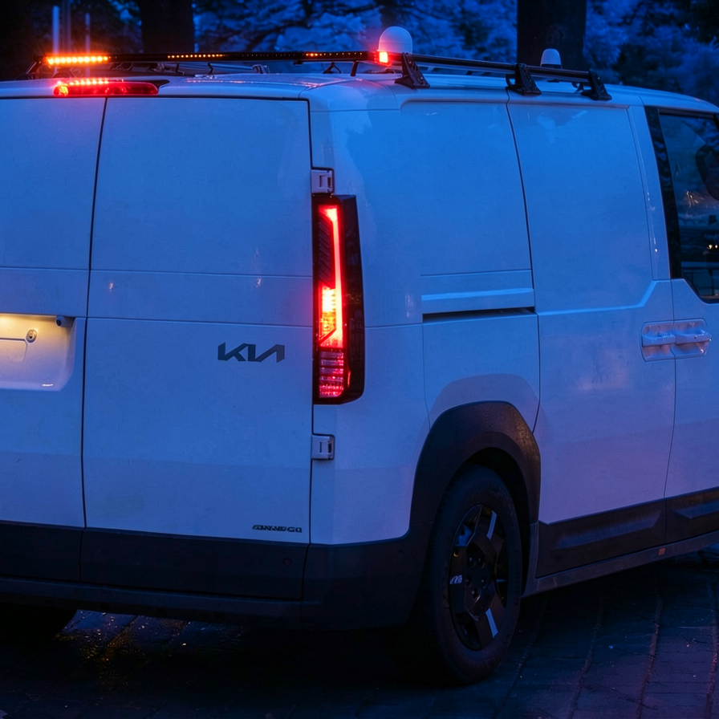
GroundWatch가 바꾸는 것
회차마다 따로 보는 탐사
→ 같은 길의 ‘변화’를 보는 탐사
다시 찾아가야 하는 의심 지점
→ 같은 차에서 바로 재탐사
장비를 실은 차
→ 업무에 연동된 PV5 탐사실
기아에게
→ 장비 포함 2억 원대 컨버전 PV5
한 번의 조기 발견이,
한 사람의 무사 귀가가 되도록.
TEAM 한 명이라도 살릴 수 있다면
사진: Alexander Migl, CC BY-SA 4.0(편집)
15 / 15
Notes:
GroundWatch는 회차마다 따로 보는 탐사를 같은 길의 변화를 보는 탐사로, 사람이 다시 찾아야 하는 의심 지점을 현장에서 바로 확인하는 재탐사로, 장비를 실은 차를 업무에 연동된 PV5 탐사실로 바꾸고, 기아에는 장비 포함 2억 원대의 컨버전 PV5 수요를 만듭니다. 한 번의 조기 발견이 한 사람의 무사 귀가가 되도록, PV5 GroundWatch를 제안합니다. 감사합니다. 마지막 사진도 실제 PV5 카고 사진(Alexander Migl, CC BY-SA 4.0)을 편집했습니다.

